Slide 1
複習-常見的假設檢定寫法
1.
2.
3.
4.
5.
6.
7.
8.

Slide 2
變異數分析
(Analysis of Variance;ANOVA)

Slide 3
一、變異數分析之分類
分類:
(1)單因子變異數分析:影響依變數的自變數(或稱因子)只有一個時候，稱為單因子變異數分析。
(2)多因子變異數分析:影響依變數的自變數(或稱因子) 有兩個以上的時候，稱為多因子變異數分析。

Slide 4
二、單因子變異數分析的目的
檢定多個母體的平均數間是否有差異
(不是在檢定各組變異數是否相等的問題)
例如:
<1>比較台北市、台中市、基隆市這3市居民的平均月收入是否有差異。
<2>比較3種教學方法下，學生平均成績是否有差異。
由另一個角度來說，變異數分析探討自變數對依變數是否有影響。
Notes:
在這兩個例子當中,那些是自變數哪些又是依變數呢?
影響別人的叫自變數,被別人影響的就叫做依變數。
自變數又必須為類別變數
依變數必須為連續變數

Slide 5
地區 | 月收入
台北市 | 30000
台北市 | 40000
台中市 | 50000
台中市 | 56000
基隆市 | 60000
轉換
地區 | 月收入
1 | 30000
1 | 40000
2 | 50000
2 | 56000
3 | 60000

Slide 6
三、單因子變異數分析使用前提
依變數:連續變數。
自變數(或稱因子):類別變數。
依變數分組後須滿足下列條件:
(1)獨立性。 (2)常態性。 (3)變異數同質性。
(1)數學計算時有意義，例如:身高、體重、分數、收入等。
(2)數學計算時無意義，例如:性別、血型、地區等。
Notes:
在使用單因子變異數分析之前,要先檢查依變數是否為連續變數,自變數是否為類別變數,而且依變數分組之後,還需要滿足獨立性,常態性以及變異數同質性,我們要在這些前提之下,才能使用單因子變異數分析。
那我們要如何辨別,哪些變數叫做連續,哪些叫做類別呢?
在數學計算時有意義的變數,就叫做連續變數,數學計算時無意義的變數,就叫做類別變數,在這邊我們舉幾個例子來看。

Slide 7
操作練習1
研究問題:
我們想知道在三種不同的教法下，對學生的平均成績是否有影響。三種教法為:演講法、編序法、啟發法，每種方法都有6位學生參與。在此，我們設定演講法為1、編序法為2、啟發法為3，練習檔為「教學方法.sav」。
Notes:
我們已經充分了解使用單因子變異數分析的時機,接下來練習如何操作,我們的研究問題是……

Slide 8
<1>檢定獨立性
由於抽樣為各別群體抽取，故已建立資料之獨立性。
Notes:
我們有獨立性,常態性,變異數同質性要檢查,檢查這三項沒有先後順序,要先檢查誰都可以,首先我們先檢查獨立性,由於抽樣為各別群體抽取，故已建立資料之獨立性。

Slide 9
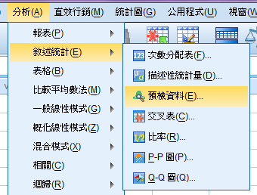
<2>檢定常態性-步驟1
分析->敘述統計->預檢資料
Notes:
接下來檢查常態性,我們依序選擇分析->敘述統計->預檢資料,如同power point所示。

Slide 10
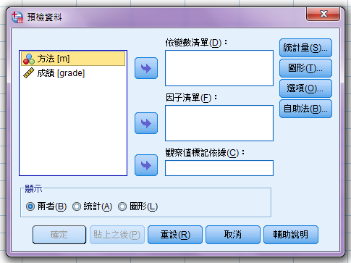
<2>檢定常態性-步驟2
Notes:
接著點選方法,在因子清單旁邊,點選向右箭頭;然後選點成績,在依變數清單旁邊,點選向右箭頭

Slide 11
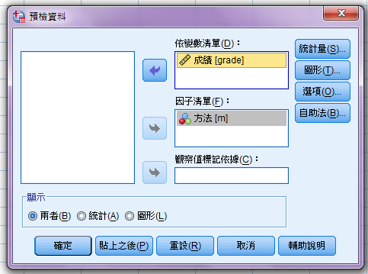
<2>檢定常態性-步驟3
Notes:
接著在最右邊的統計量,圖形,選項,自助法中,點選圖形

Slide 12
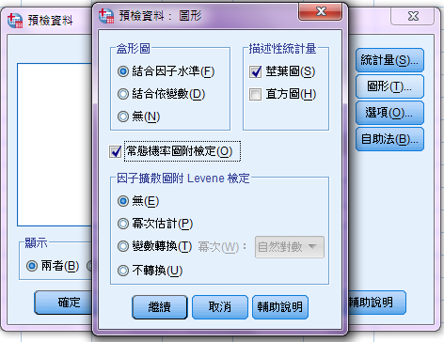
<2>檢定常態性-步驟4
Notes:
然後勾選在中間的常態機率圖附檢定,都弄好之後,就一路按繼續或確定

Slide 13
<2>檢定常態性-報表解讀
常態檢定
 | 方法 | Kolmogorov-Smirnov檢定ª |  |  | Shapiro-Wilk 常態性檢定
 |  | 統計量 | 自由度 | 顯著性 | 統計量 | 自由度 | 顯著性
成績 | 1.00 | .122 | 6 | .200* | .982 | 6 | .961
 | 2.00 | .167 | 6 | .200* | .982 | 6 | .960
 | 3.00 | .241 | 6 | .200* | .913 | 6 | .456
*. 此為真顯著性的下限。
a. Lilliefors 顯著性校正
提示:
Kolmogorov-Smirnov用來檢定樣本數在50個以上；
Shapiro-Wilk統計量用來檢定樣本數在50個以下
Notes:
接著在一連串的報表中,找到常態檢定,這邊有兩個檢定統計量,左邊是Kolmogorov,用來檢定樣本數在50個以上,右邊是Shapiro用來檢定樣本數在50個以下,因為我們每組樣本都是6個,每組樣本數都小於50,所以我們要看的統計量是Shapiro

Slide 14
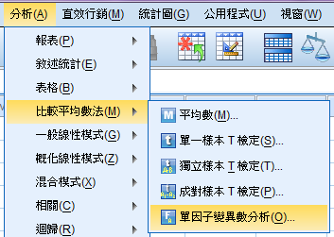
<3>檢定同質性-步驟1
分析->比較平均數法
->單因子變異數分析
Notes:
最後來檢查變異數同質性,我們依序選擇分析->敘述統計->單因子變異數分析,如同power point所示。

Slide 15
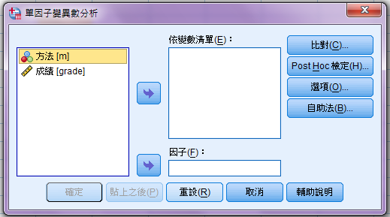
Notes:
接著點選方法,在因子旁邊,點選向右箭頭;然後選點成績,在依變數清單旁邊,點選向右箭頭

Slide 16
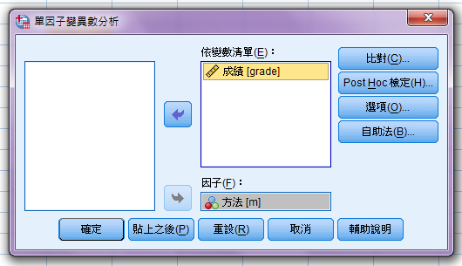
<3>檢定同質性-步驟2
Notes:
接著在最右邊的比對,post hoc檢定,選項,自助法中,點選選項

Slide 17
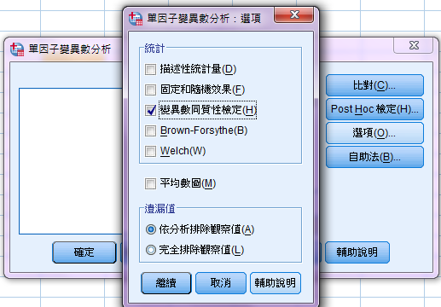
<3>檢定同質性-步驟3
Notes:
在勾選變異數同質性檢定,都弄好之後,就一路按繼續或確定

Slide 18
<3>檢定同質性-報表解讀
變異數同質性檢定
成績
Levene 統計量 | 分子自由度 | 分母自由度 | 顯著性
.625 | 2 | 15 | .549
提示:
Notes:
找到變異數同質性檢定的報表,看到顯著性為0.549,大於0.05

Slide 19
單因子變異數分析之報表解讀
單因子變異數分析
成績
 | 平方和 | 自由度 | 平均平方和 | F | 顯著性
組間 | 259.000 | 2 | 129.500 | 49.177 | .000
組內 | 39.500 | 15 | 2.633
總和 | 298.500 | 17
提示:

Slide 20
四、事後檢定(Post-hoc多重比較)
什麼情況之下，我們要進行事後檢定?
當變異數分析結果顯著性小於0.05時

Slide 21
事後檢定-步驟1
分析->比較平均數法
->單因子變異數分析

Slide 22
事後檢定-步驟2

Slide 23
事後檢定-步驟3

Slide 24
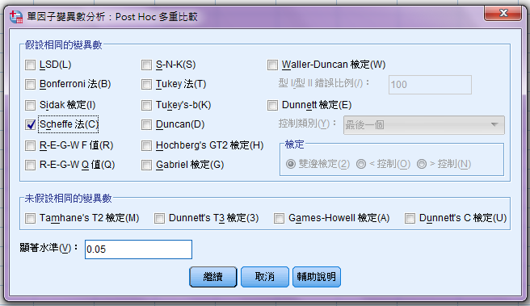
事後檢定-步驟4

Slide 25
事後檢定-報表解讀1
多重比較
依變數: 成績 Scheffe 法
(I) 方法 | (J) 方法 | 平均差異 (I-J) | 標準誤 | 顯著性 | 95% 信賴區間
 |  |  |  |  | 下界 | 上界
演講法 | 編序法 | -7.50000* | .93690 | .000 | -10.0425 | -4.9575
 | 啟發法 | -8.50000* | .93690 | .000 | -11.0425 | -5.9575
編序法 | 演講法 | 7.50000* | .93690 | .000 | 4.9575 | 10.0425
 | 啟發法 | -1.00000 | .93690 | .578 | -3.5425 | 1.5425
啟發法 | 演講法 | 8.50000* | .93690 | .000 | 5.9575 | 11.0425
 | 編序法 | 1.00000 | .93690 | .578 | -1.5425 | 3.5425
*. 平均差異在 0.05 水準是顯著的。

Slide 26
事後檢定-報表解讀2
1. 編序法與演講法成績有顯著差異
=>編序法比演講法教學成績高
2.啟發法與演講法成績有顯著差異
=>啟發法比演講法教學成績高

Slide 27
操作練習2
輔仁大學SPSS學習工作坊欲了解學生的上學所使用的交通工具是否會影響課業成績，試利用「交通工具.sav」檔回答下列問題。
(1)不同的交通工具間的成績分布是否為常態分配？
(2)不同的交通工具間的成績其變異數是否同質？顯著值為 ?
(3)不同的交通工具間的成績平均是否有差異？ 顯著值為 ?
(4)須不須要進行事後檢定?

Slide 28
操作練習3
輔大管院找了100個學生，隨機分成4組，一組有25人，分別試用A、B、C和D四種品牌的生髮水，例如:第一組試用A品牌，第二組試用B品牌，依此類推，想知道不同品牌生髮水對於頭髮生長是否有差異，以「生髮水.sav」檔為例。
(1)不同的生髮水的髮長分布是否為常態分配？
(2)不同的生髮水間的髮長變異數是否同質？
(3)不同的生髮水間的髮長平均是否有差異？
(4)須不須要進行事後檢定?

Slide 29
迴歸分析
(Regression Analysis)

